Slide 1
Que incluye el proyecto
hardware
software
ESP32: es un microcontrolador de bajo costo y consumo de energía, cuenta con tecnología Wi-Fi y Bluetooth de modo dual integrado que permite controlar todo tipo de sensores, módulos y actuadores; es el sucesor del microcontrolador ESP8266.
Raspberry Pi 2: es Mini-PC, es la segunda generación de Raspberry Pi. Reemplazó a la Raspberry Pi 1 Model B+ original en febrero de 2015.
ESP32: Su código fuente hace uso de protocolos de comunicación http a modo de Cliente el cual puede ejecutar consultas a un SERVER y obtener respuestas.
Raspberry Pi 2: se configuro para ejecutar servicios esenciales de un SERVER (Apache, MySQL, PHP) de esta forma podemos crear aplicaciones web dinámicas (utilizando peticiones/solicitudes http) utilizando tecnologías como: HTML, CSS, JavaScript, PHP estas

Slide 2
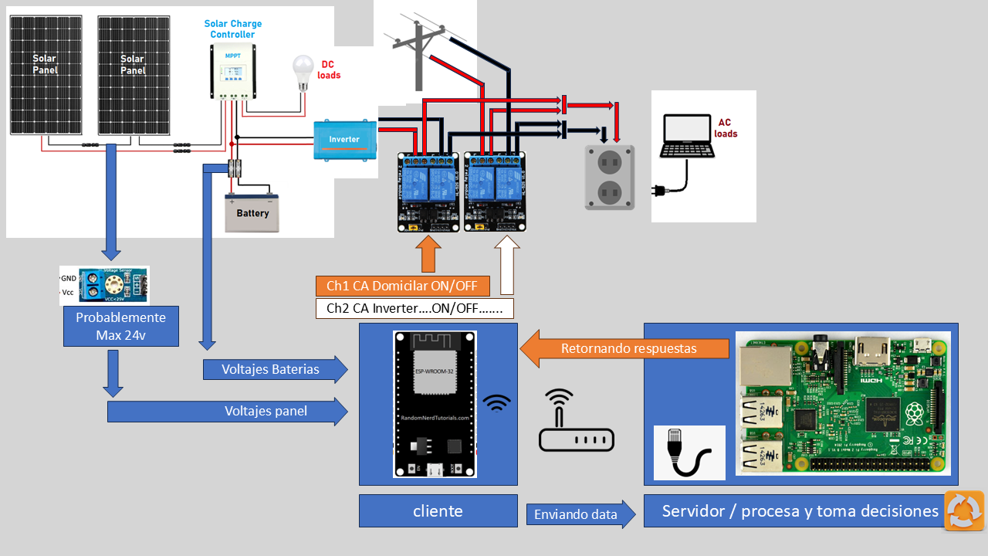
Donde quedo pausado el proyecto
5
4
1
3
2

